Slide 1


АБАЙ ОБЛЫСЫНЫҢ БІЛІМ БАСҚАРМАСЫ
"БИЗНЕС ЖӘНЕ СЕРВИС ЖОҒАРЫ КОЛЛЕДЖІ " КМҚК
Интерактивті платформаларды
және
ЖИ түрлерін сабақта
қолдану тиімділігі

Slide 2
Жұмыс өзектілігі: Білім беру саласындағы қарқынды өзгерістерге және қазіргі заманғы технологияларға тәуелділіктің арттыруына байланысты. Қазіргі таңда цифрлық технологиялардың барлық салада, әртүрлі платформалардың білім беру саласында еніп жатқан кезде үнемі ізденісті, бейімделуді қажет етеді
Жұмыс мақсаты: Оқытушыларға әр сабақта түрлі платформаларды тиімді қолдануды, замануи технологияларды қолданып, білім алушылардың пәнге деген қызығушылықтарын арттыру.

Slide 3
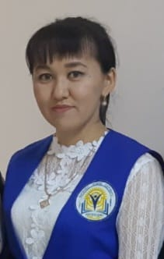
Мұғалім өзінің білімін үздіксіз көтеріп отырғанда
ғана мұғалім, оқуды, ізденуді тоқтатысымен
оның мұғалімдігі де жойылады.
(К. Д. Ушинский)
Мурасилова Арайлым Бериковна
Информатика пәнінің оқытушысы

Slide 4
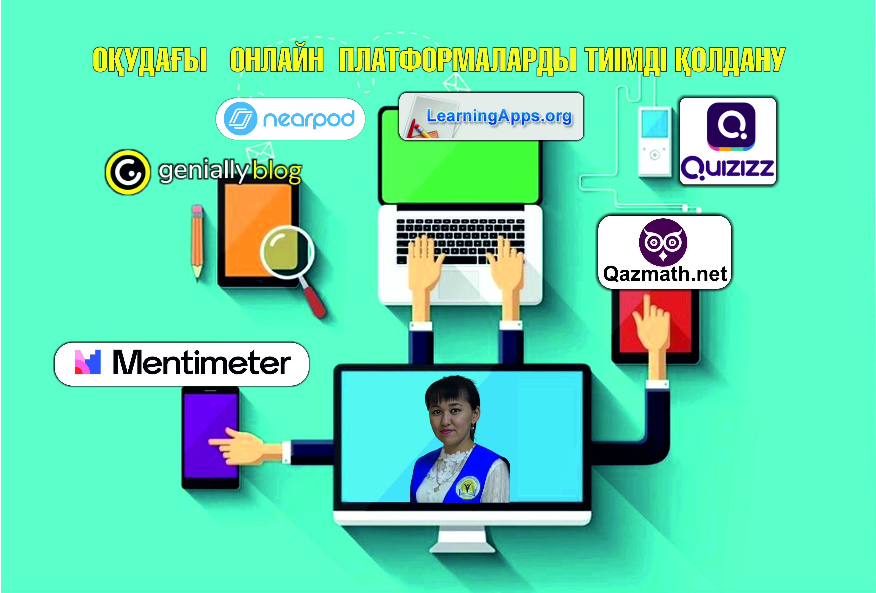
БІЛІМ БЕРУ ЖҮЙЕСІНДЕ ТӘЖІРИБЕ АЛМАСУ – ҮЗДІК НӘТИЖЕГЕ БАСТАР ЖОЛ
CANVA
WOOCLAP
BAAMLOZEE
Studia D-ID

Slide 5
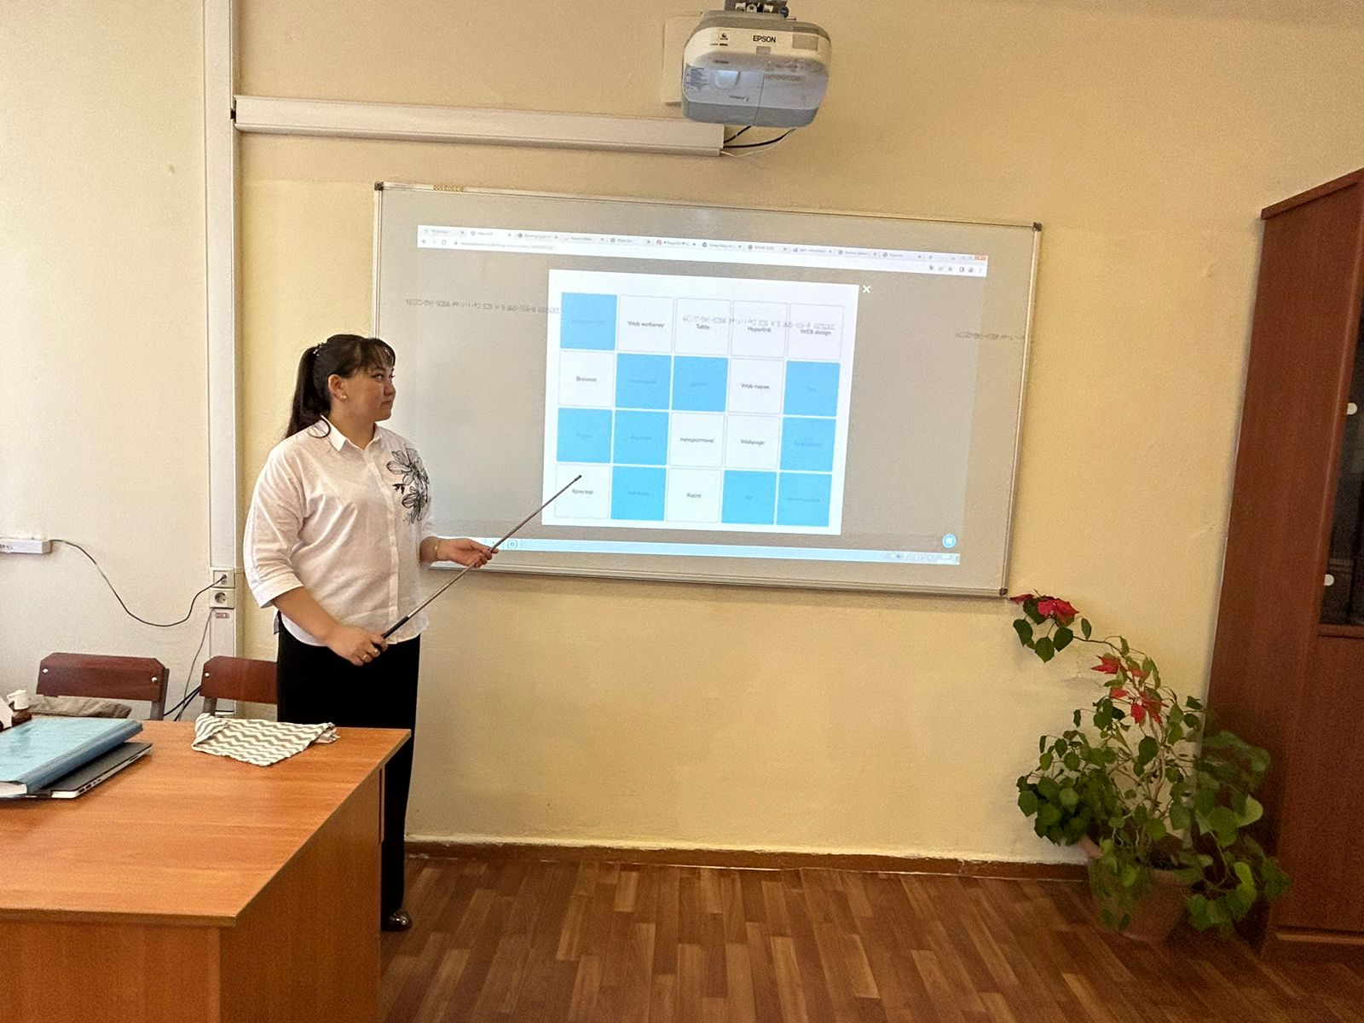
Nearpod
Nearpod көмегімен мультимедиялық презентацияларды жасай аласыз, бейнелерді, суреттерді, аудиоклиптерді және PDF файлдарын жүктеп салуға, сонымен қатар бірнеше таңдаулы викториналарды, сауалнамалар енгізуге болады.

Slide 6

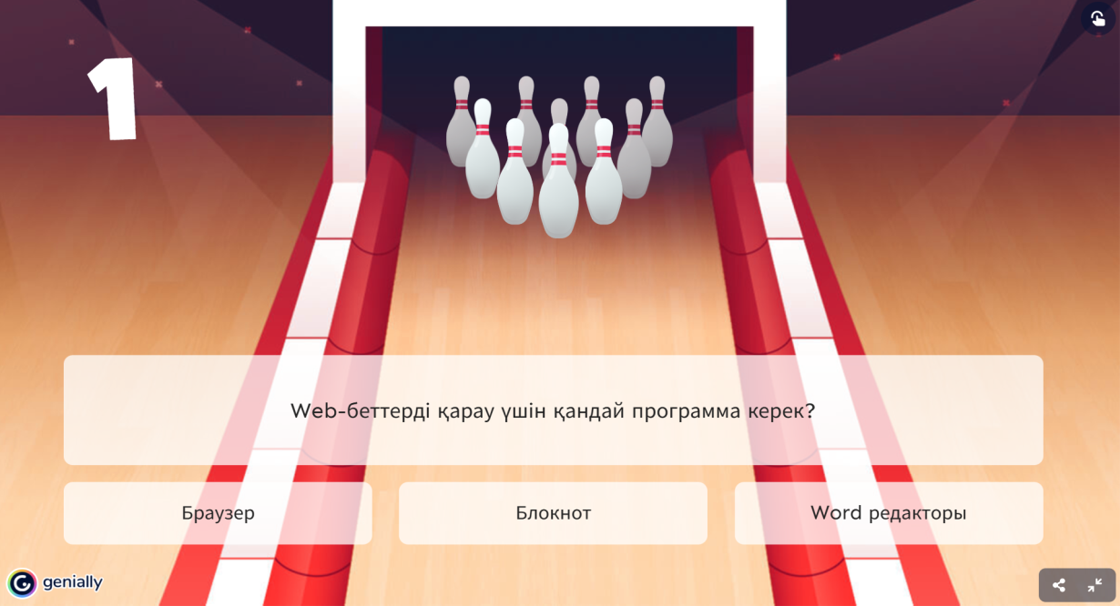
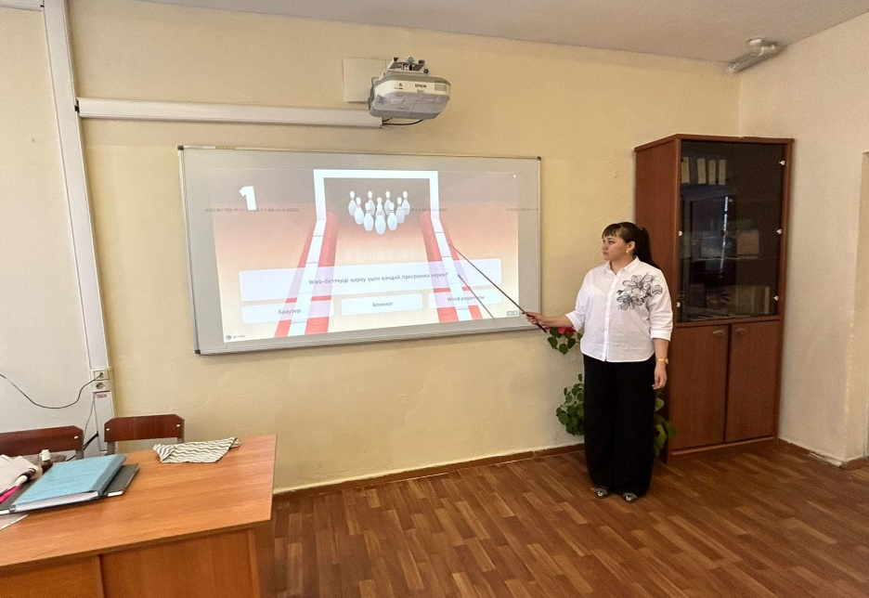
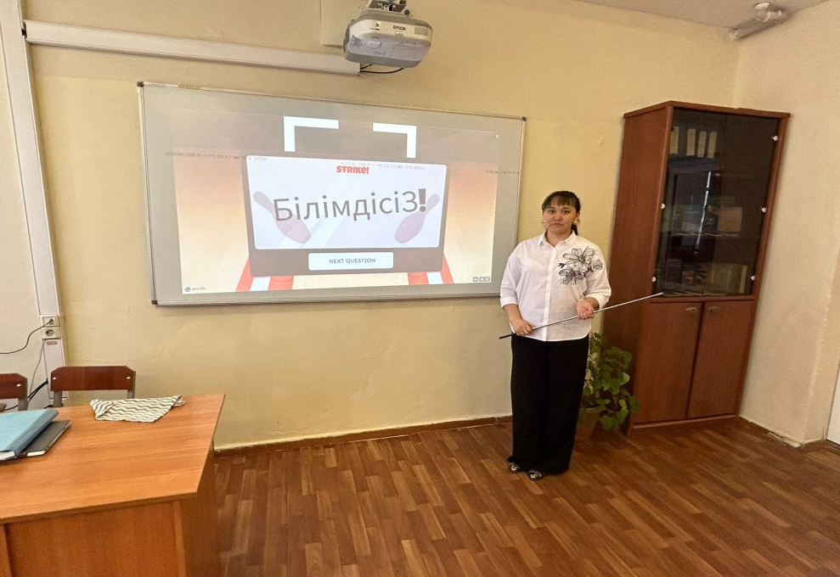
Geniaiiy платформасында Боулинг әдісі

Slide 7
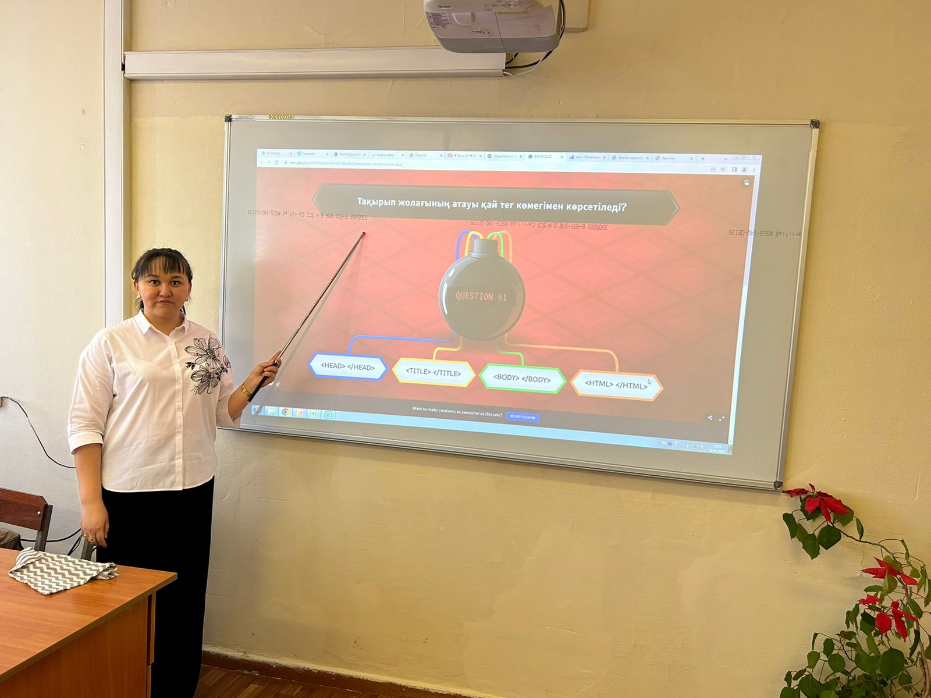
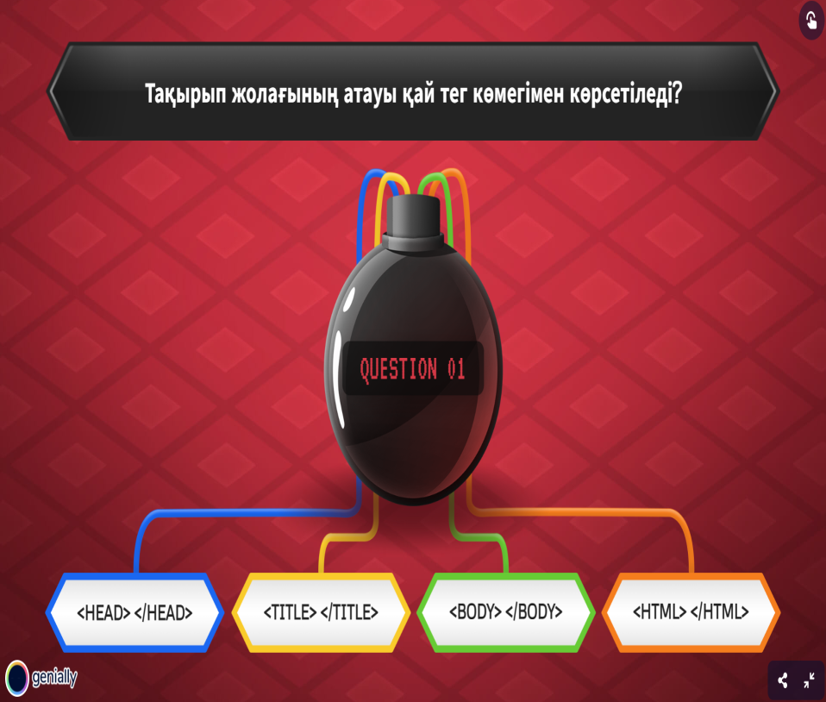
Geniaiiy платформасында Бомба әдісі

Slide 8
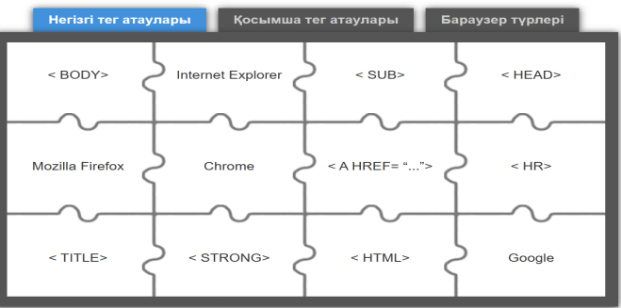
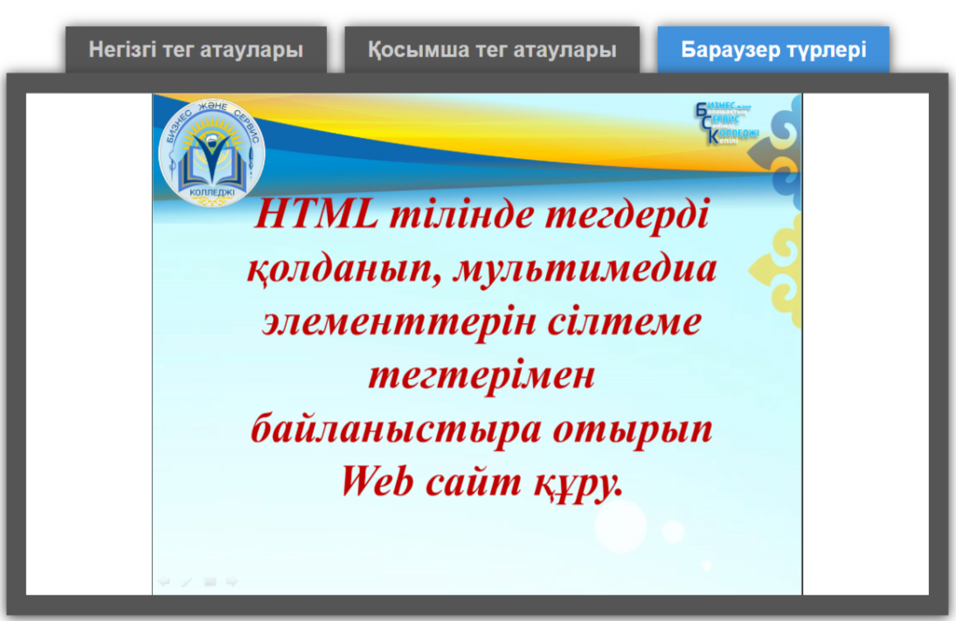
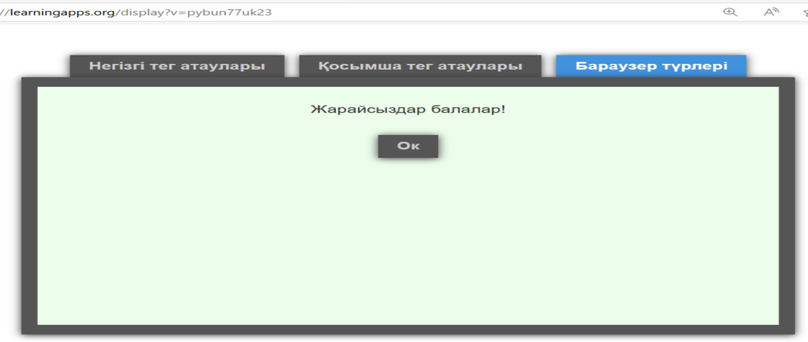
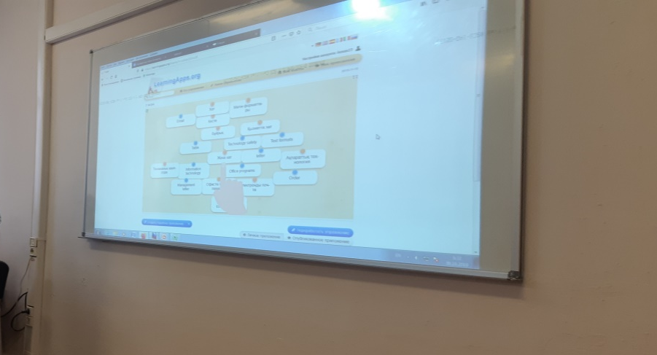
LearningAPPS

Slide 9
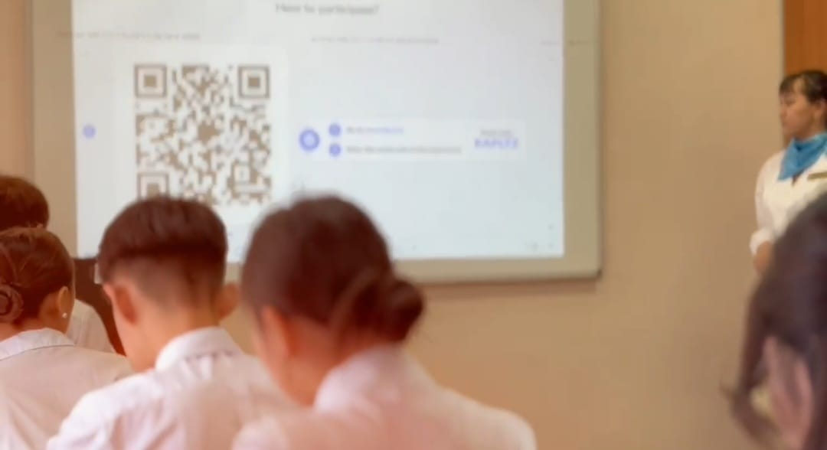
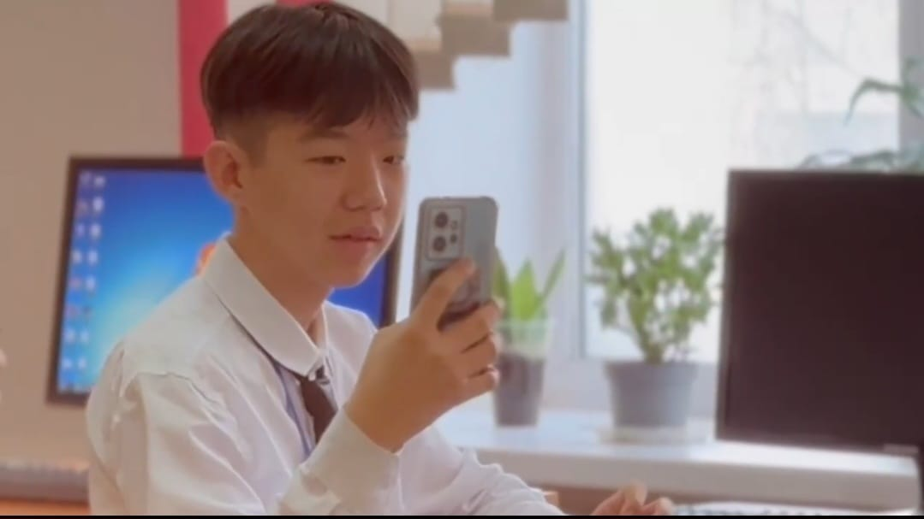
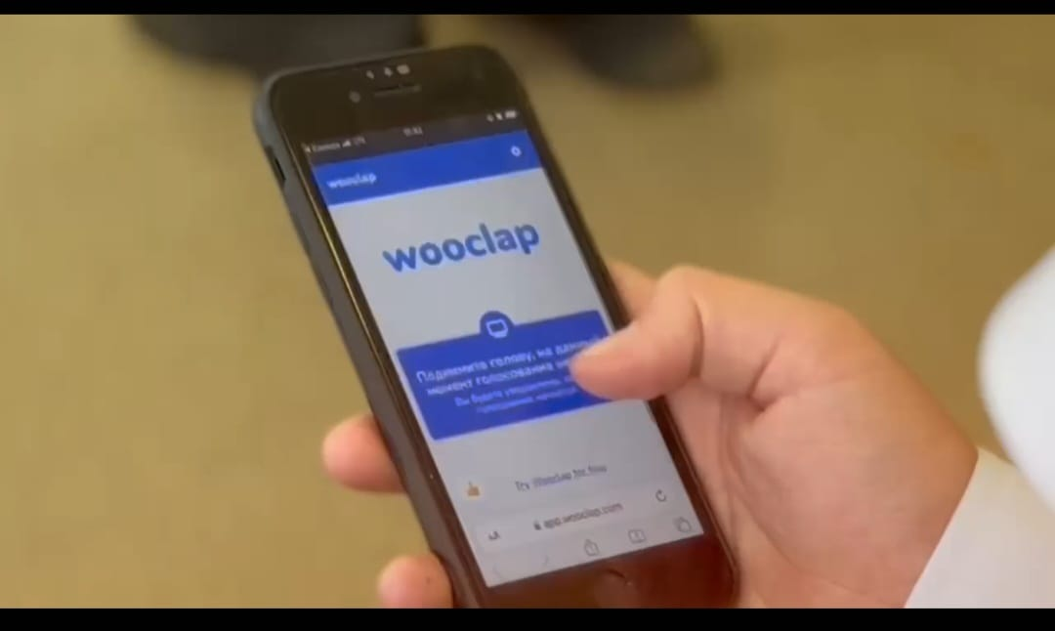
WOOCLAP
Wooclap бұл викториналар құруға және өткізуге мүмкіндік беретін тегін онлайн білім беру қызметі. Оқытушы өз компьютерінде тапсырма жасайды, ал білім алушылар оны интернетке қол жеткізе алатын мобильді құрылғыларынан (Смартфондар, планшеттер) жеке орындай алады. Сондай-ақ, қызмет бірлесіп жұмыс істеу мүмкіндігін ұсынады.
Ойынға қосылу үшін студенттер экранда көрсетілген QR кодты сканерлеу арқылы платформаға өтіп, сұрақтарға жауап бере алады. Оқытушы алынған нәтижелерді Excel кестесіне экспорттай алады. Wooclap платформасын көбіне үй тапсырмасын пысықтауға қолданамын.

Slide 10
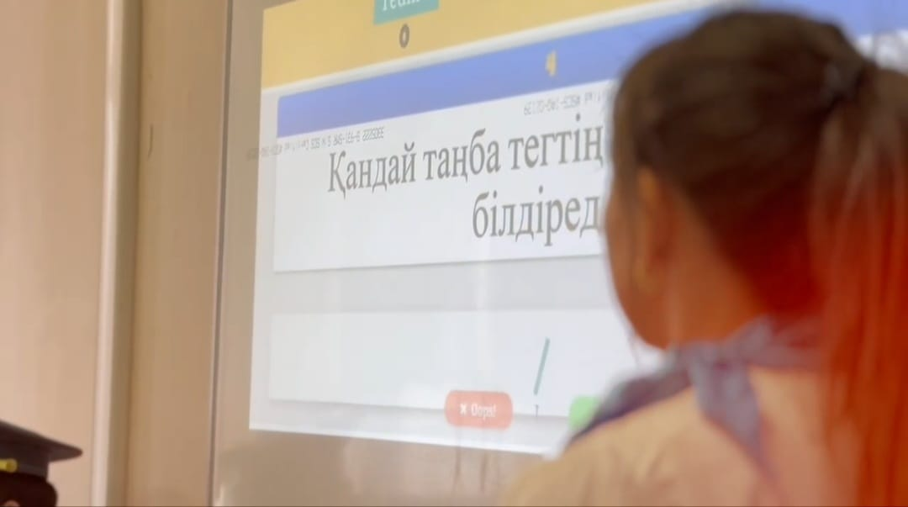
BAAMLOZEE
Baamlozee бұл викториналар құруға және өткізуге мүмкіндік беретін платформа.
Сабағымда мен бұл платформаны студенттер топ бойынша тәжірибелік тапсырмаларын орындап болғаннан кейін, сергіту ретінде қолданамын, бұл платформада ең қызығы жақсы бонус және нашар бонус деген бар, яғни студенттер топ бойынша ұяшықтарды таңдап сұрақтарға жауап береді, сол баллды алады. Немесе ол ұяшықта жақсы бонус болып балл қосылады, нашар бонус болса балл алынады, топтағы балаларға өте қызықты платформа деп сеніммен аламын.

Slide 11
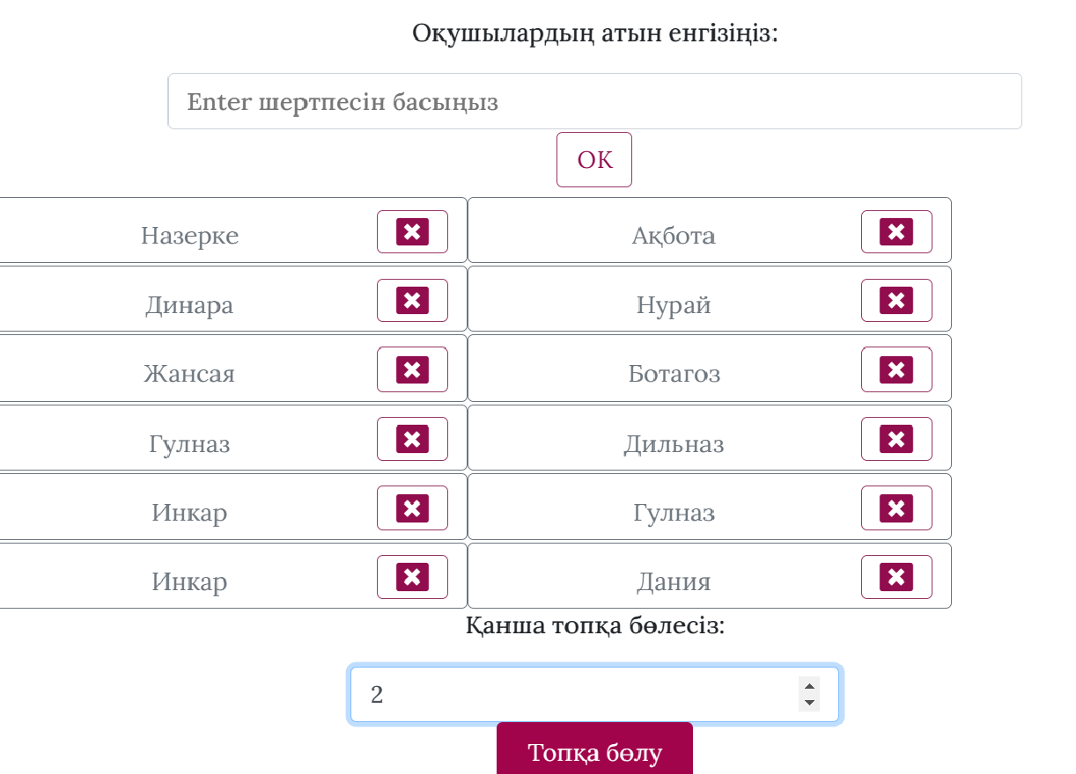
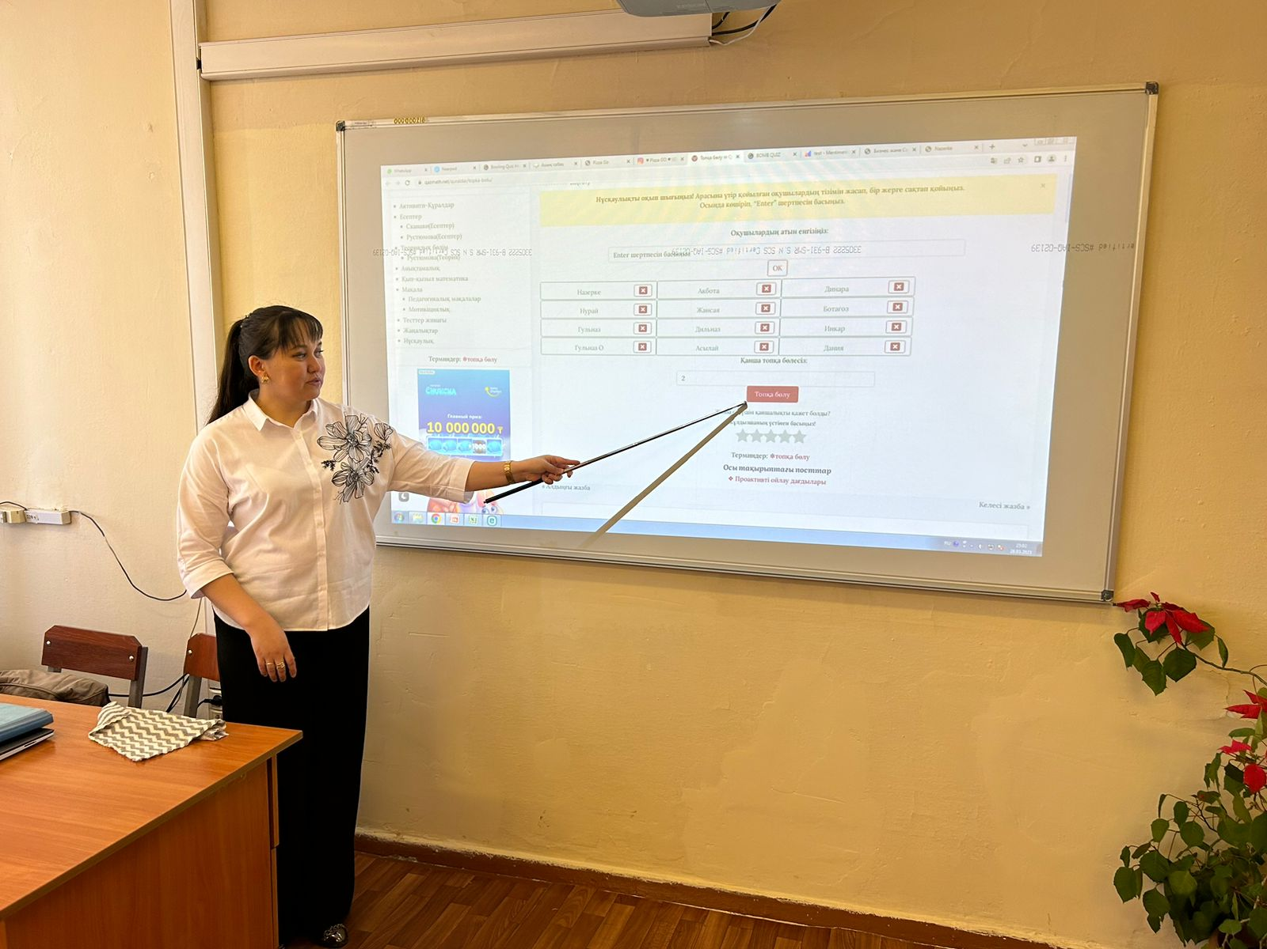
Qazmath

Slide 12
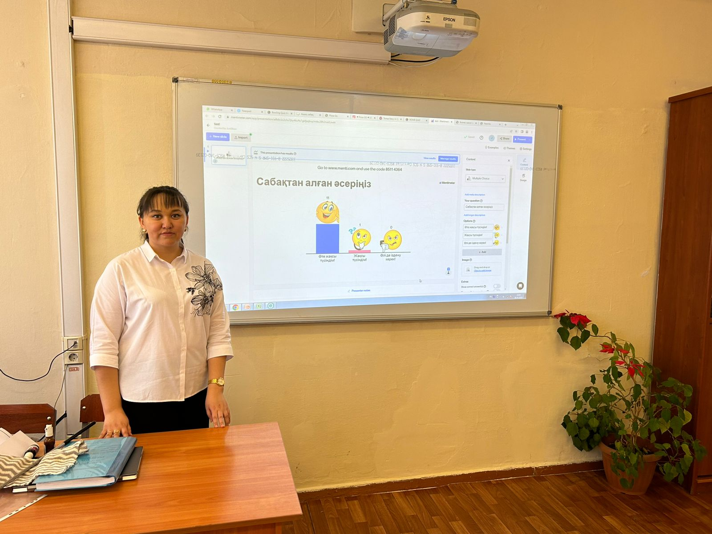
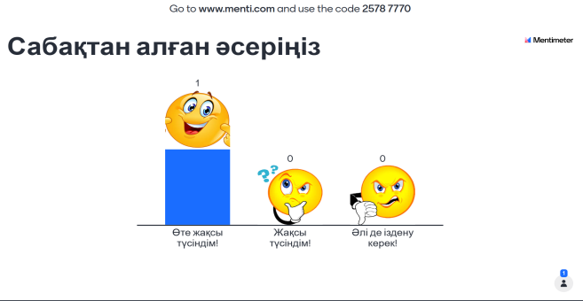
Mentimer

Slide 13




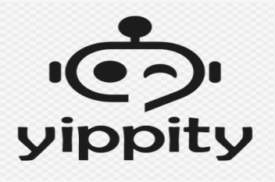

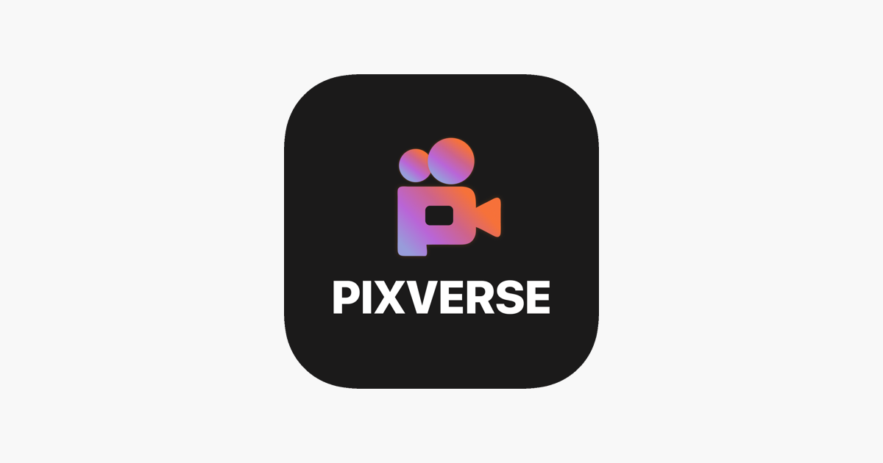
ЖАСАНДЫ ИНТТЕЛЕКТ-МҰҒАЛІМНІҢ
ЦИФРЛЫ КӨМЕКШІСІ
CANVA
WOOCLAP
BAAMLOZEE
Studia D-ID
2026 Цифрландыру және Жасанды интеллект жылы

Slide 14
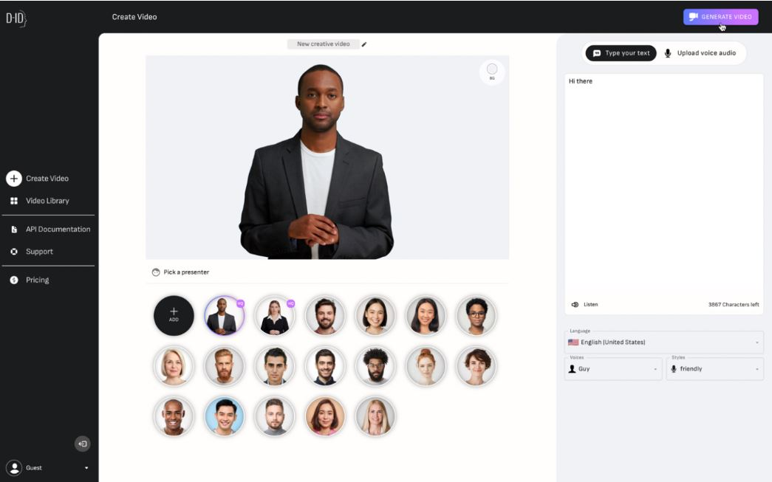
Studio d-id
Studia D-ID- бұл жасанды интеллект бағдарламасы, яғни сабақ барысында қолдануға, креативті видеолар жасауға болады.

Slide 15
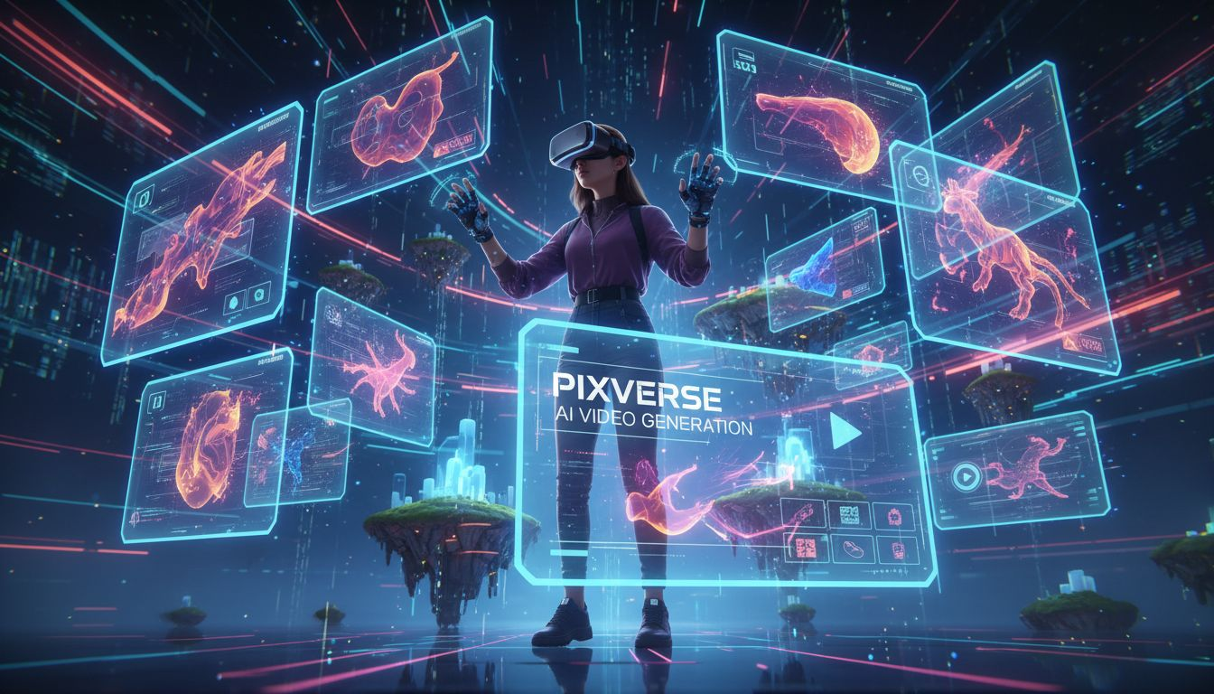
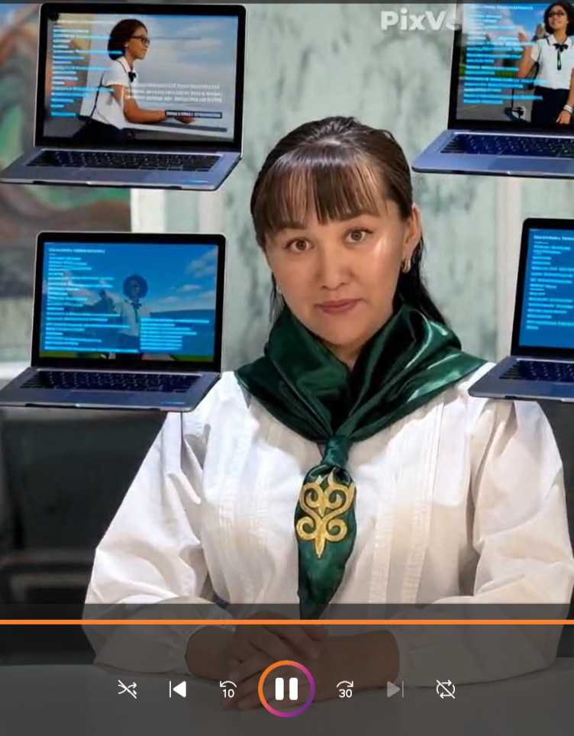
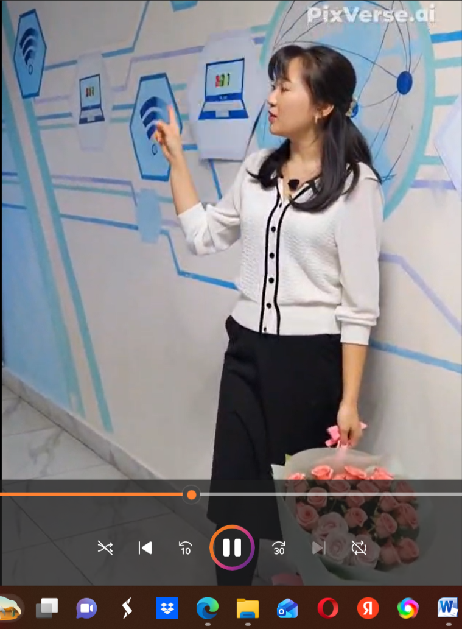
PixVERSE
PixVERSE – бұл жасанды интеллектке (AI) негізделген мәтіннен немесе суреттен видео жасау платформасы. Яғни, сен жай ғана сипаттама жазасың (prompt), ал жүйе соның негізінде қысқа видеоролик жасап береді.
Сурет → Анимация (тұрақты суретті қимылдату)

Slide 16

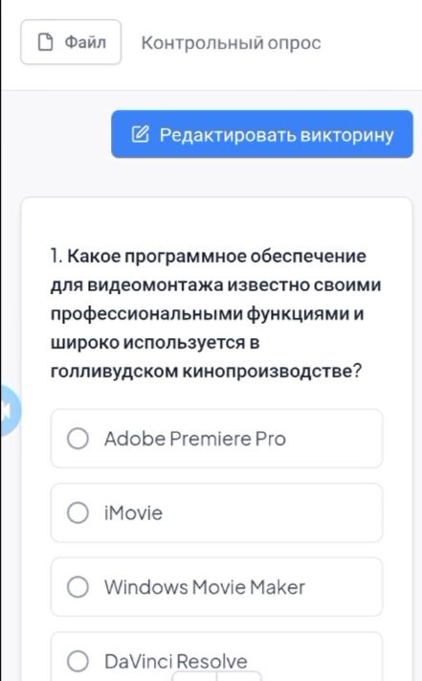
YIPPITY
Yippity – бұл жасанды интеллектке негізделген тест және сұрақ-жауап генераторы.
Қысқаша айтқанда:
📄 Сен мәтін немесе конспект бересің → 🤖 Yippity автоматты түрде сол мәтіннен тест сұрақтарын жасап береді.

Slide 17
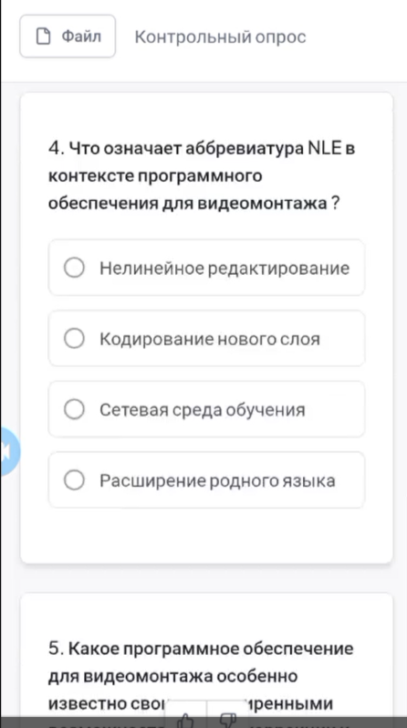
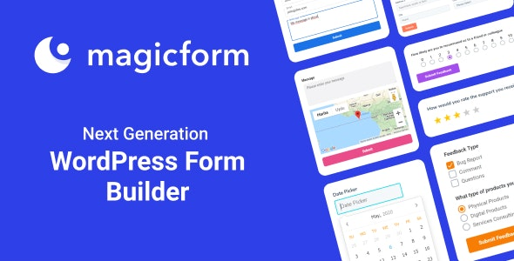
MAGICFORM
MagicForm – бұл жасанды интеллект арқылы Google Forms-та автоматты түрде тест/сауалнама құрастыратын құрал.
Яғни:
📄 мәтін немесе тақырып бересің → 🤖 MagicForm соның негізінде дайын Google Form жасап береді.

Slide 18
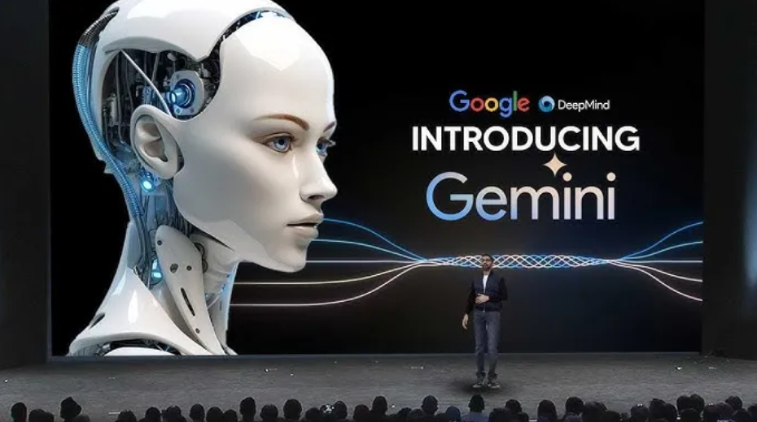
GEMINI
Gemini – бұл Google компаниясының жасанды интеллект жүйесі (AI).
Қарапайым тілмен айтқанда:
🤖 Gemini – Google-дың ChatGPT сияқты ақылды чат-боты.
Gemini не істей алады?
📝 Мәтін жазу (реферат, пост, жоспар)

Slide 19
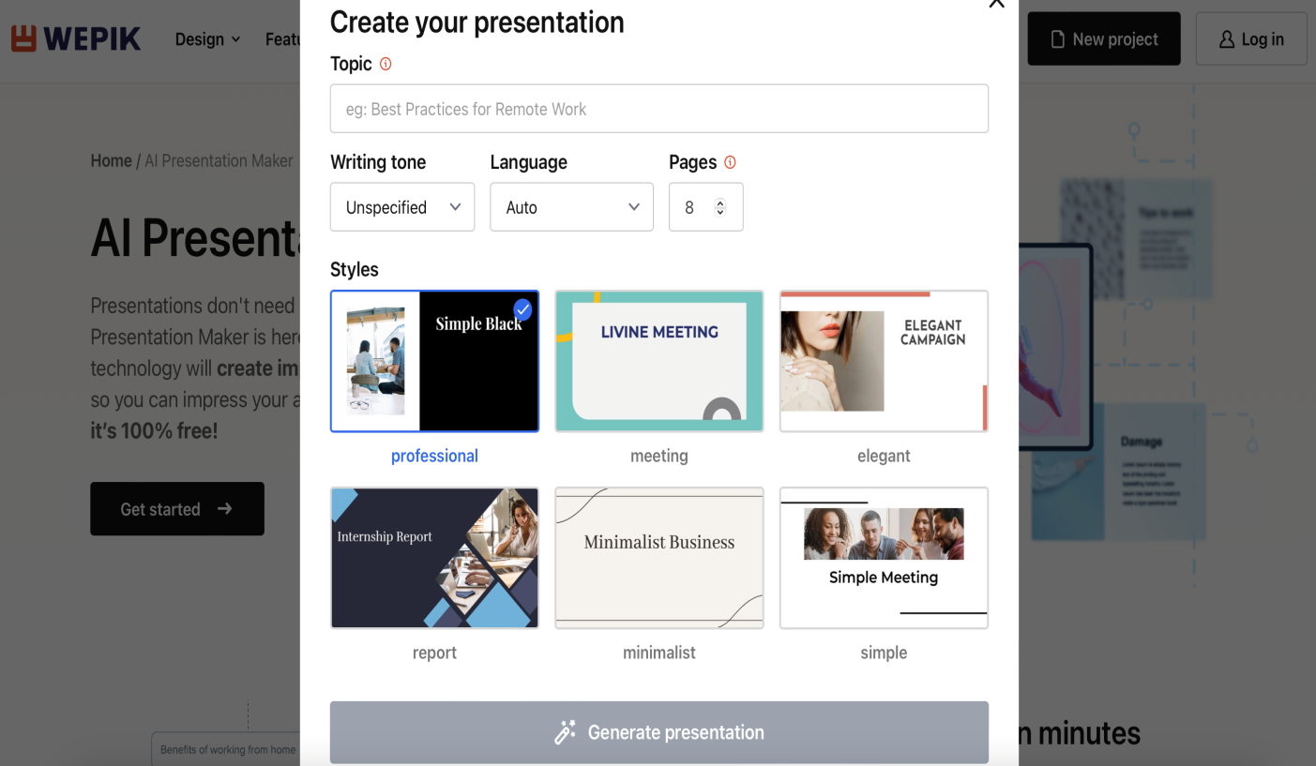
WEPIK
Wepik – бұл онлайн дизайн жасау платформасы. Ол арқылы дайын шаблондарды қолданып, тез әрі оңай постер, презентация, басқа да графикалық материалдар жасауға болады.

Slide 20
Оқытудың интерактивті әдістерін қолдану мүмкіндіктері:
— Білім алушы алған білімін жүйелейді;
— Білім алушы шешімді тез қабылдауына мүмкіндік алады;
—Жалпы оқуға деген мотивация пайда болады;
— Кері байланыс алады, өзін-өзі бағалайды;
Онлайн платформалардың тиімді жақтары:
Сабаққа қызығушылығын арттыру
Көрнекіліктер, нәтижелерін көру
Уақыт үнемдеу
Онлайн платформалардың минус жақтары
Балалар гаджеттерді көп колдануы
Ғаламтор мен техниканың жақсы болуы
Оқытушығада ізденісті көп талап етеді
Жасанды интеллект мүмкіндіктері:
— Сабақты жоспарлауда;
— Тапсырмаларды саралауда;
— Кері байланыс алуда, мұғалімнің жұмысын жеңілдетіп, уақытын үнемдейді;
Сабаққа қызығушылығын арттыру

Slide 21
ҰСТАЗ БОЛУ – ӨЗ УАҚЫТЫН АЯМАУ, ӨЗГЕНІҢ БАҚЫТЫН АЯЛАУ.
(Ж.Ж.РУССО)
Қорытындылай келе, білім беруді жаңа сатыға көтеру үшін тек білім мазмұны мен оқыту әдістерін ғана емес, онлайн платформаларды кеңінен пайдалану арқылы оқытуды ұйымдастырамын. Ол үшін күнделікті ұстаздың ізденісте болуын қажет етеді.
Платформаларды әр сабақта тиімді қолданып, білім алушылардың пәнге деген қызығушылықтарын арттыруға ықпалын тигізеді. Менің ойымша, заманауи мұғалім заман ағымына ілесіп, цифрландыру ұсынатын барлық әлеуетті зерттеп, пайдалануы керек. Бұл мұғалімге де, оқушыларға да кең мүмкіндіктер береді.
Осындай әртүрлі платформаларды жылда өткілетін ашық сабақта қолдамын.

